Slide 1
Структурная геология и геологическое картирование Лекция № 16 «Строение плутонических комплексов» Часть 1. Морфологические типы. Прототектоника жидкой фазы, прототектоника твердой фазы

Slide 2
ПЛУТОН – Бог подземного царства, он же в греческой мифологии Аид, он же Орк, старший сын Кроноса и Реи, т.е. – старший брат Зевса (Юпитера),
т.е. – дядя Гефеста, он же – дядя Вулкана!
Похищение Прозерпины. Познань
Д. Г. Розетти. Прозерпина
А это кто?
ПРОЗЕРПИНА – Богиня подземного царства, она же Персефона (гр.), дочь Юпитера и Цереры, т.е. и жена, и племянница Плутона!

Slide 3
Определения
Плутонический комплекс представляет собой совокупность интрузивных, как правило, полифазных и полифациальных тел, образованных ассоциацией плутонических пород, сформировавшихся в течение единого этапа эндогенного режима. Другие критерии отнесения пород к единому комплексу:
– однотипность временных соотношений между различными плутоническими породами, слагающими комплекс и однотипность их взаимоотношений с вмещающими породами;
– одновозрастность (в геологическом смысле) всех массивов комплекса, т.е. приуроченность их к одному геохронологическому уровню, обычно отмечаемому в структурно-вещественной зоне перерывом в осадконакоплении;
– устойчивость главных признаков всех составляющих элементов комплекса в разных массивах, относимых к этому комплексу
В "плутонические комплексы" могут объединяться магматические массивы:
– аллохтонные, или собственно интрузивные (внедрившиеся и имеющие интрузивные контакты с вмещающими породами),
– автохтонные (возникшие на месте за счет магматического замещения и имеющие постепенные контакты с вмещающими породами),
– протрузивные (тектонически перемещенные тела первично магматических пород, имеющие тектонические контакты с вмещающими породами)
[Все определения по Петрографическому кодексу, 2008, стр. 41–42]

Slide 4
Плутоническая фаза – часть плутонического комплекса, совокупность отдельных однородных тел, сложенных однотипными или близкими породами устойчивого (или непрерывного плавно меняющегося) состава и структуры. Фаза соответствует самостоятельному этапу внедрения и отделяется от других последовательно образующихся фаз интрузивными границами.
Плутоническая фация – часть плутонической фазы или комплекса в целом, характеризующаяся однородностью структурно-вещественных признаков и отличающаяся по этим признакам от других синхронно образующихся частей и отделяющаяся от них фациальными (постепенными) границами
Интрузивный массив, или интрузив – однофазное или многофазное магматическое тело, имеющее интрузивные контакты и относящееся к одному плутоническому комплексу. Используется также как термин "свободного пользования"
Плутон – полихронный интрузив, в составе которого установлены массивы двух или более плутонических комплексов
NB! Иногда для обозначения интрузивного массива используется термин "интрузия". Это не совсем корректно, хотя и распространено. Лучше "интрузией" называть процесс внедрения, а не его результат.
NB! Часто "плутонические" комплексы называют "интрузивными".
Это не совсем правильно, т.е. совсем неправильно

Slide 5
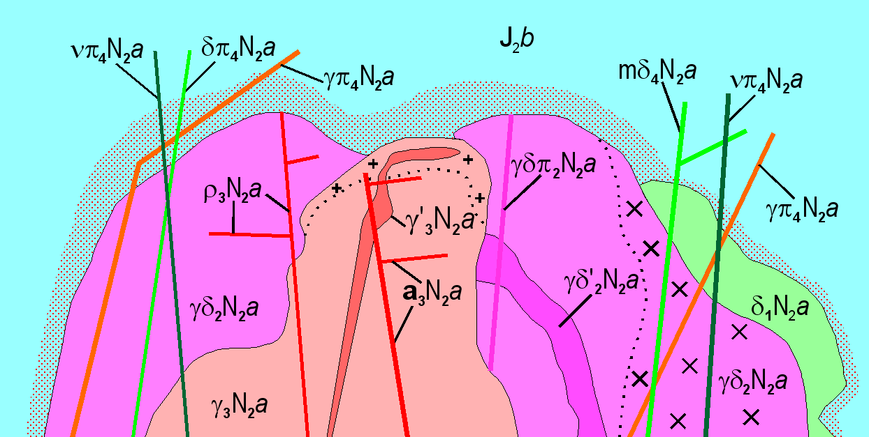
Принципиальная схема строения
аллохтонного плутона
3 фаза – к/з граниты
(+ фация – м/з гранитов)
3 фаза – дайки 1 этапа (аплиты, пегматиты)
3 фаза – доп. интрузив м/з гранитов
4 фаза (дайки 2 этапа) – габбро-порфириты
4 фаза (дайки 2 этапа) – микродиориты и диорит-порфириты
4 фаза (дайки 2 этапа, или "дайки глубинного происхождения") – гранит-порфиры
2 фаза – с/з гранодиориты
(× фация с/з кварцевых диоритов)
2 фаза – дайки 1 этапа (гранодиорит-порфиры)
Последовательность внедрения
2 фаза – доп. интрузив
м/з гранодиоритов
1 фаза – м/з диориты

Slide 6
Нарисованная схема – не эталон, а некое обобщение для наиболее часто встречающихся случаев. Строение конкретных массивов может быть и существенно более сложным и гораздо более простым.
Последовательность внедрения главных фаз, как правило –
гомодромная (от основных пород к кислым), а даек глубинного
происхождения – антидромная (от кислых пород к основным)!
Дайки 1 этапа обычно не выходят за пределы массива, а дайки 2 этапа широко распространены и во вмещающих породах! Вместе с тем, отнесение конкретных тел к дайкам 2 этапа данного комплекса часто бывает плохо доказуемо.
NB! Последовательность внедрения главных фаз в массивах щелочных пород бывает антидромной!

Slide 7
Морфологические типы аллохтонных интрузивов
Батолиты
Штоки
Линейные интрузивы
Лакколиты
Лополиты
Факолиты
Магматические диапиры
Дайки
Силлы
Гарполиты

Slide 8
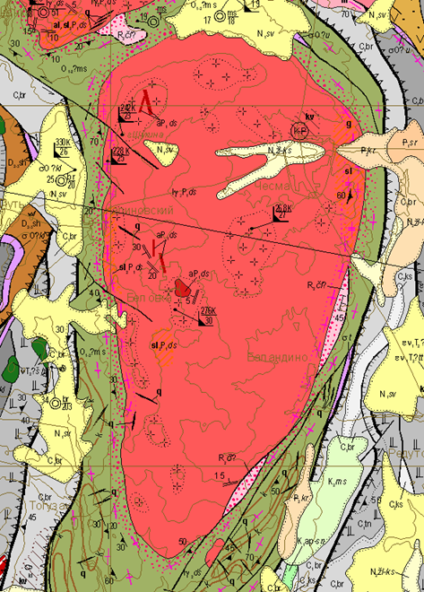
Батолиты (batholith) – крупные массивы площадью более 100 км², сложенные, как правило, гранитами и гранодиоритами. Контакты всегда секущие.
Ранее батолиты представлялись бескорневыми телами, уходящими на большую глубину.
На самом деле форма батолитов в разрезе напоминает язык, поскольку практически всегда они имеют четко выраженную "подошву".
Нижняя граница батолитов изучается либо геофизическими методами, либо по данным бурения.
А
Б
Чесменский лейкогранитовый батолит. Южный Урал.
Размеры 30×15 км,
вертикальная мощность 4-6 км
А
Б

Slide 9
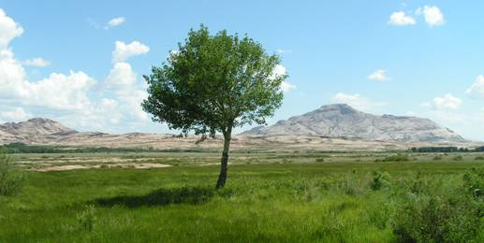
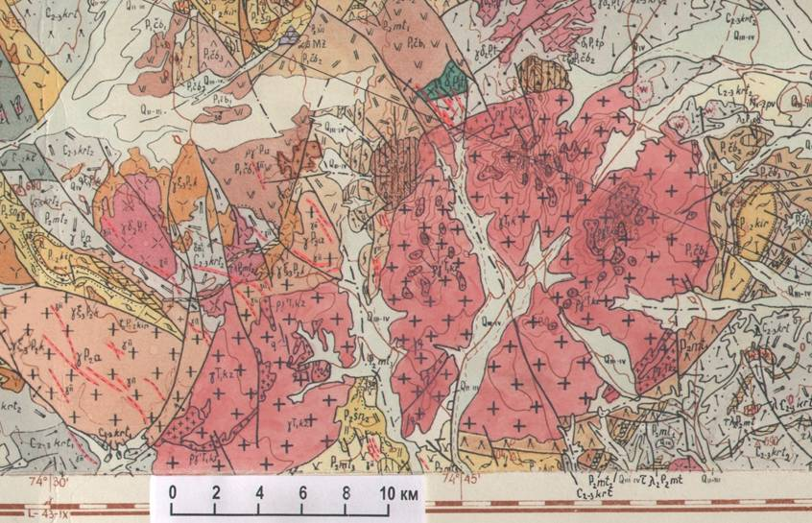
Геодинамическая обстановка формирования батолитов – окраинно-континентальные
или коллизионные пояса.
Раннетриасовый батолит Бектау-Ата. Аляскиты. Северное Прибалхашье. Казахстан. Превышение около 600 м
Notes:
Заменить фото

Slide 10
Штоки (boss) – массивы площадью менее 100 км², сложенные, как правило, гранитоидами. Контакты всегда секущие. Обычно штоками называют интрузивы цилиндрической формы с вертикальными контактами или примерно изометричные в плане массивы неясной формы.
Стандартной геодинамической обстановки нет, могут формироваться в разных обстановках, обычно –
в вулкано-плутонических поясах
разного генезиса.
Монцонитовый шток Болторо. Каракорум. Высота скалы около 1 км.
Диаметр штока 350-400 м.

Slide 11
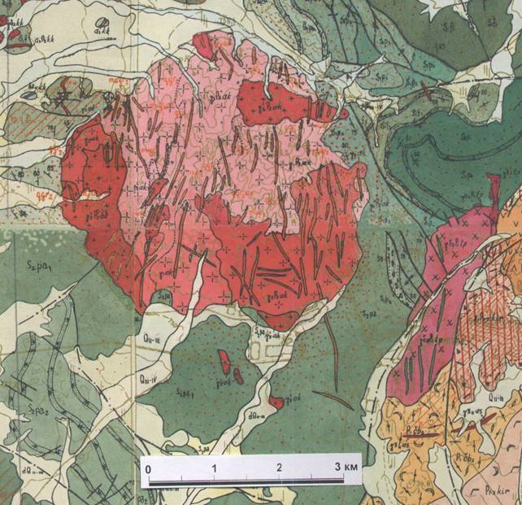
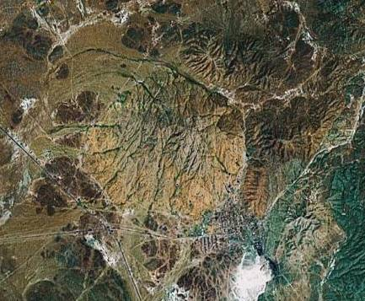
Раннепермский многофазный шток Кызыл (Акчатау). Аляскиты. Ц. Казахстан
? Как отличить шток от батолита ?

Slide 12
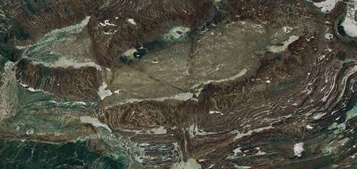
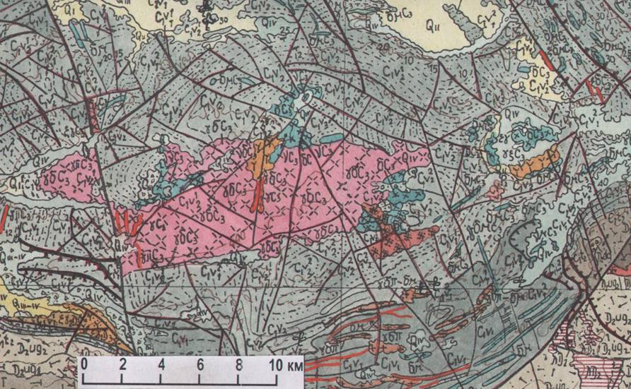
Линейные интрузивы – удлиненные массивы, у которых в плане длина существенно превышает ширину. Сложены самыми разнообразными породами от ультрамафитов до лейкогранитов.
Линейные интрузивы обычно бывают приурочены к разрывам, но эта связь не всегда очевидна. От даек они отличаются тем, что не ограничены параллельными поверхностями
Линейный многфазный интрузив Толкудук. Ц. Казахстан (по В.Ф. Беспалову, 1982)

Slide 13
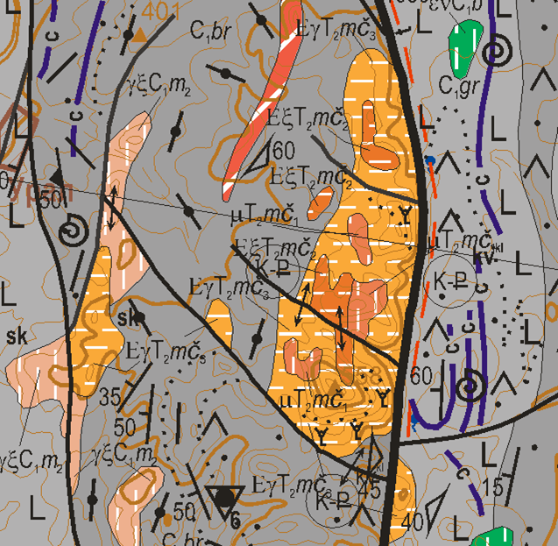
Линейный интрузив щелочных гранитоидов Чека. Ю. Урал. Превышение около 300 м.
Размер интрузива 6,5×1,5 км.
Часто линейные интрузивы бывают приурочены и непосредственно
к разрывам

Slide 14
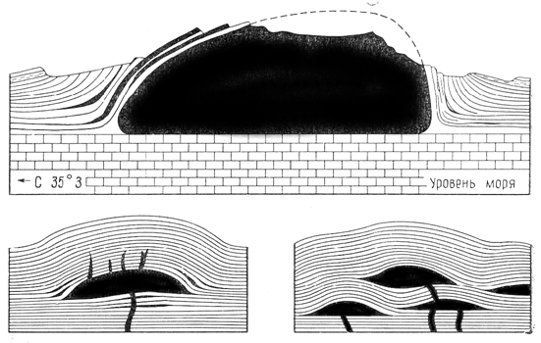
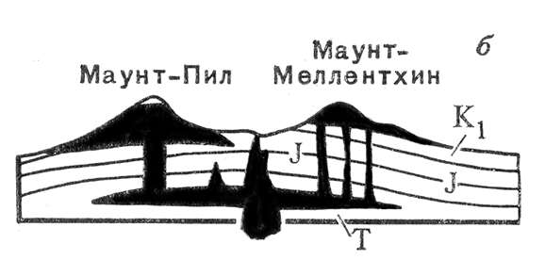
Лакколиты (laccolith) – небольшие грибообразные тела, границы которых конформны поверхностям напластования вмещающих пород. Сложены обычно основными породами.
Стандартная геодинамическая обстановка формирования – внутриплитная
Лакколиты по М.П. Биллингсу. Из учебника А.Е. Михайлова
Лакколиты Ла-Салла,
США по А. Ирдли.
Из учебника В.В. Белоусова

Slide 15
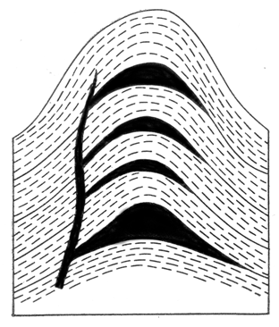
Лополиты (lopolith) – блюдцеобразные тела, границы которых конформны поверхностям напластования вмещающих пород. Сложены обычно основными, ультраосновными и щелочными породами.
Лополиты, как правило, формируются в платформенных условиях.
Бушвельдский лополит по А. Дю Тойоту. Из учебника А.Е. Михайлова
Схема строения факолитов. Из учебника А.Е. Михайлова
Факолиты – небольшие интрузивы серповидной в разрезе формы, границы которых конформны поверхностям напластования вмещающих пород;
в большинстве случаев залегают в ядрах антиклинальных складок.
Как правило, факолиты являются синскладчатыми образованиями.

Slide 16
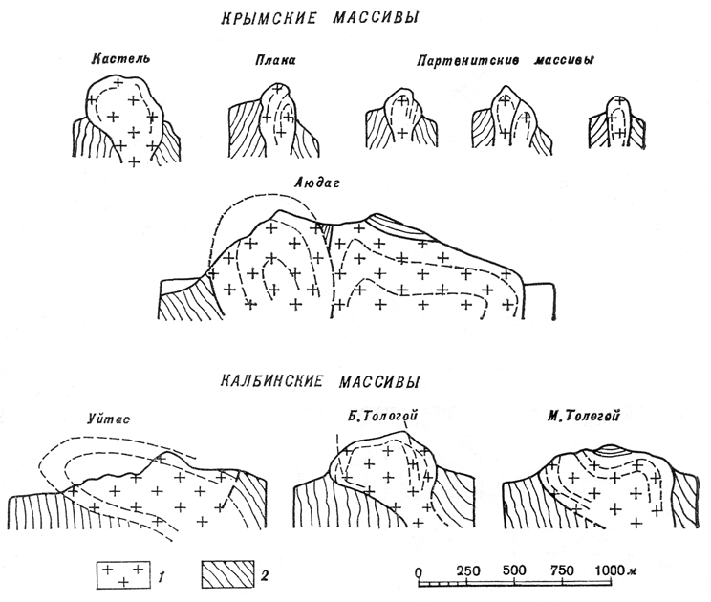
Магматические диапиры (diapir) – небольшие вертикально расположенные интрузивы веретенообразной или грушевидной формы с секущими контактами
Магматические диапиры активно воздействуют
на вмещающие породы, деформируя их.
КРЫМСКИЕ МАССИВЫ
Кастель
Плака
Партенитские массивы
Аюдаг
Массивы Крыма и Калбы
по В.Н. Павлинову.
Из учебника В.В. Белоусова
КАЛБИНСКИЕ МАССИВЫ
Уйтас
Б. Тологой
М. Тологой

Slide 17
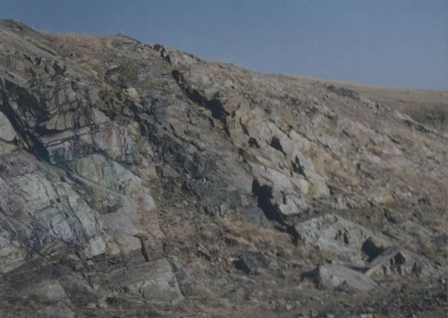
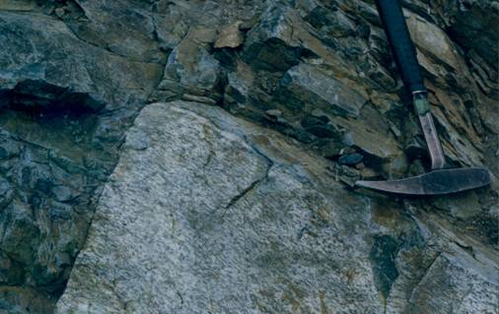
Дайки (dike) – чаще всего небольшие плитообразные, стенообразные тела, крутые или пологие, резко секущие по отношению к вмещающим породам.
mν
Крутые и пологие дайки микрогаббро в разгнейсованных плагиогранитах позднего девона. Ю. Урал
mν
mν
Контактовая зона ветвящейся дайки микрогаббро в разгнейсованных плагиогранитах позднего девона. Ю. Урал

Slide 18
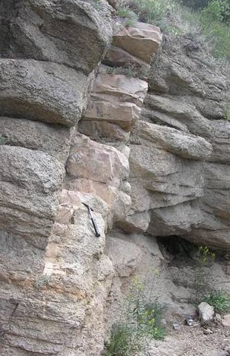
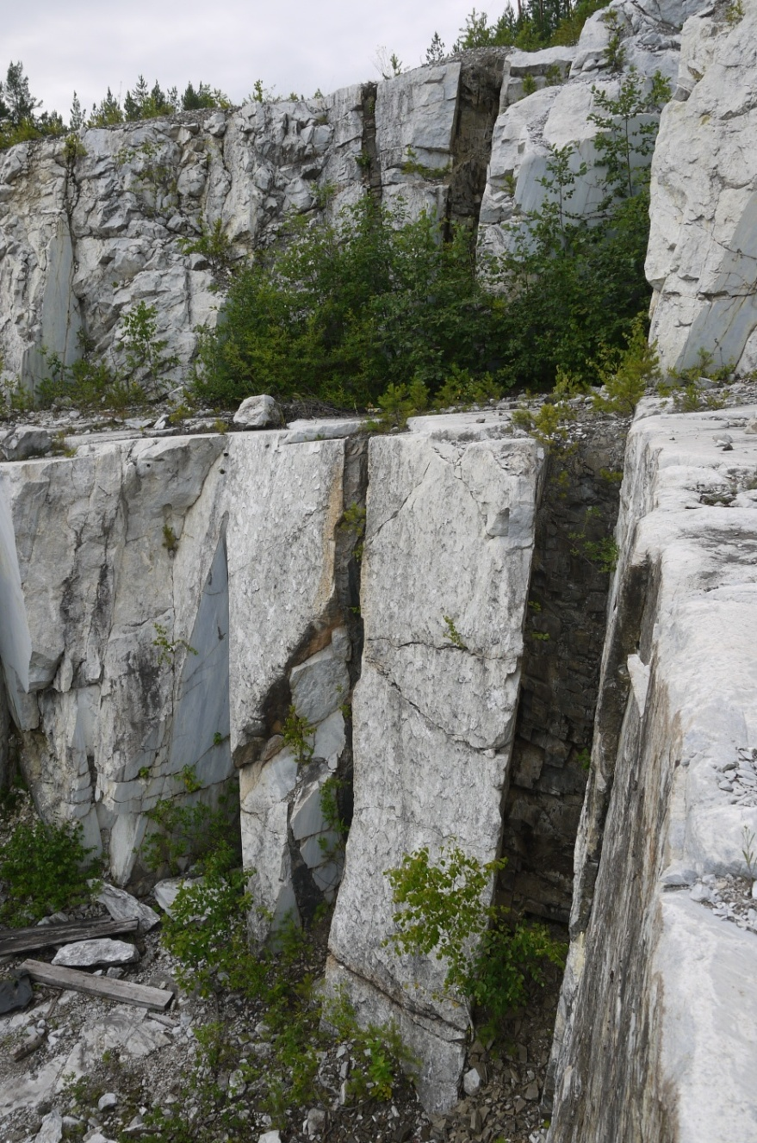
Мощность даек бывает выдержанной практически по всей длине, но часто они постепенно выклиниваются, что отражает характер раскрытия трещины.
Дайка аплитов в
средне-крупнозернистых гранитах. Ю. Урал
!
!
Дайка мелкозернистых габбро в доломитах рифея. Ю. Урал

Slide 19
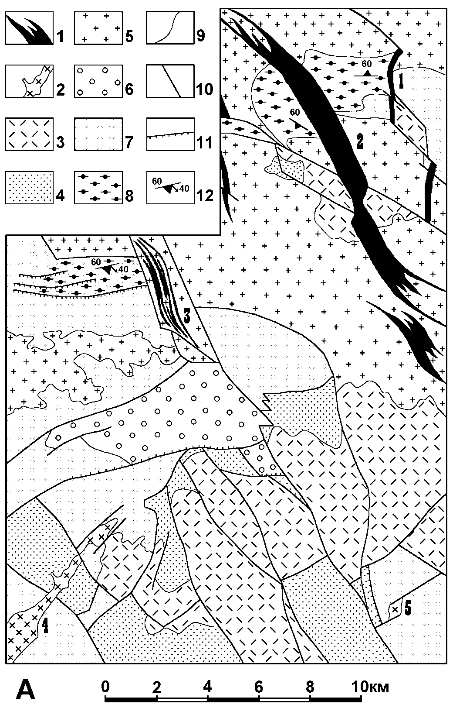
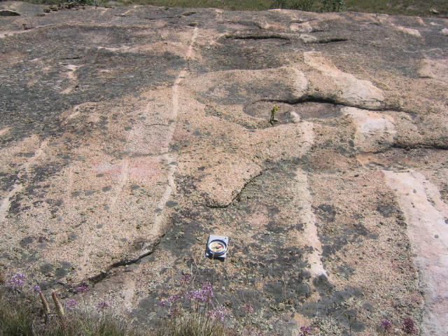
Дайки присутствуют в качестве самостоятельных фаз в вулканических и плутонических комплексах, но могут слагать и самостоятельные тела (1), пояса (2) и рои (3).
1
2
3
Серия параллельных даек аплитов. Ю. Урал
Пояса даек гранит-порфиров. Ц. Казахстан

Slide 20
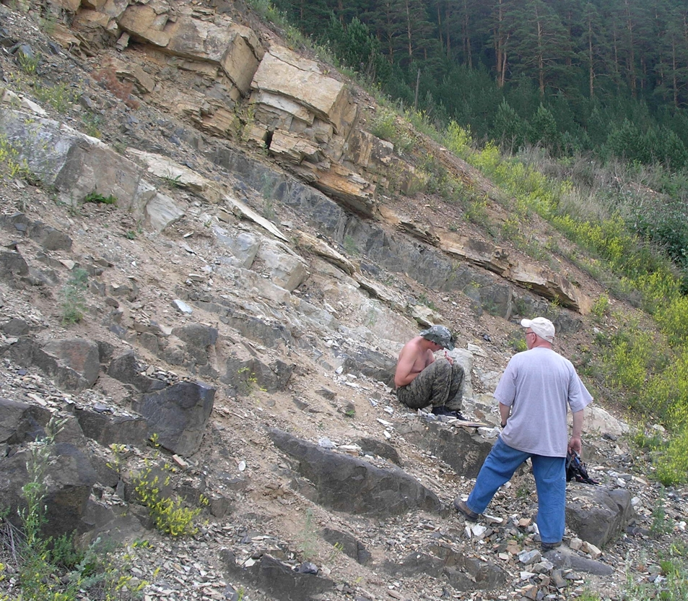
Силлы (sill) – чаще всего небольшие плитообразные, стенообразные тела, конформные поверхностям напластования вмещающих пород (межпластовые интрузивы). Они часто залегают на строго определенном стратиграфическом уровне, но иногда косо секут пачки стратифицированных пород
В трапповых провинциях силлы могут иметь огромные размеры. В Сибири они достигают 600 км по простиранию.
Силлы долеритов в доломитах рифея. Ю. Урал
(фото И.А. Кошелевой)

Slide 21
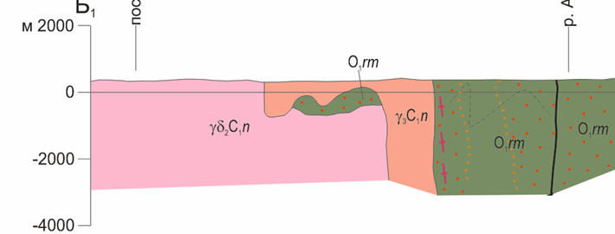
Гарполиты (harpolith) – интрузивные тела серповидной формы, питающий канал которых расположен под одним из концов "серпа"
Геологический разрез Ольховского гарполита лейкогранитов. Ю. Урал
Геологический разрез Неплюевского гарполита гранитов. Ю. Урал

Slide 22
Типы аллохтонных интрузивов (по сложности строения)
Простые однофазные – образованы в результате одноактного внедрения магмы, имеют более или менее однородный состав и строение
Дифференцированные однофазные – образованы в результате одноактного внедрения магмы, но имеют значительные структурно-вещественные неоднородности (за счет кристаллизационной дифференциации, ликвации и т.д.)
Сложные многофазные – образованы в результате нескольких последовательных внедрений порций магмы близкого или различного состава, породы разных фаз внедрения имеют друг с другом интрузивные контакты
Сложные полигенные и полихронные – образованы в результате неоднократного внедрения порций магмы, часто со значительными интервалами во времени; в их составе участвуют породы двух или более плутонических комплексов, часто относящихся даже к разным магматическим формациям и разным тектоническим циклам

Slide 23
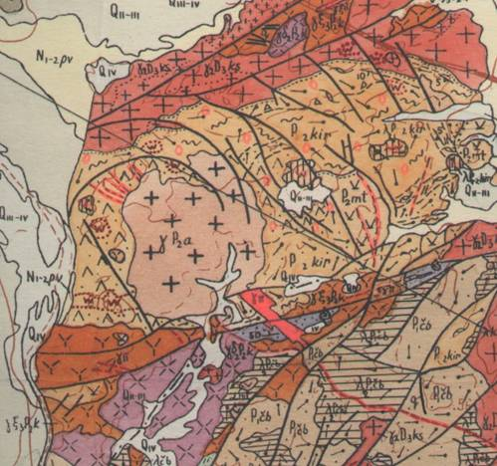
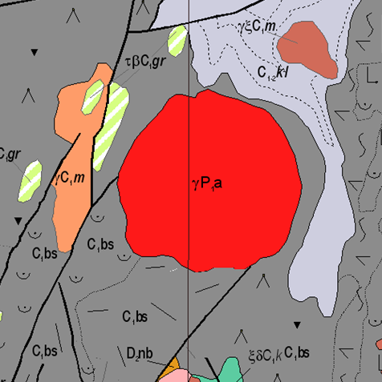
1. Простые однофазные массивы
Могут слагаться любыми породами
от габбро до лейкогранитов. Преимущественно – штоки, линейные интрузивы, дайки, лакколиты
и другие мелкие тела
γP₂a
Массив гранитов Сарыоба. Поздняя пермь.
Ц. Казахстан. Диаметр 4 км
Просторненский массив гранитов. Ранняя пермь.
Ю. Урал. Диаметр 6 км

Slide 24
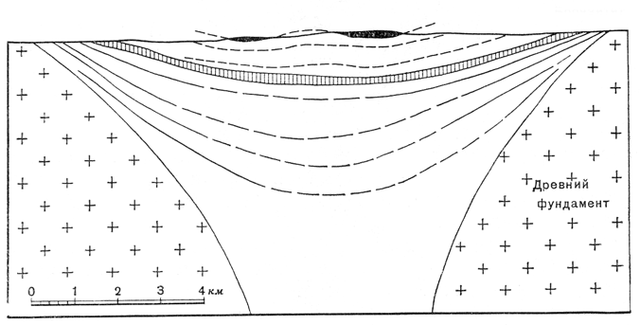
2. Дифференцированные однофазные массивы
Сложены основными и ультраосновными породами. Преимущественно – лополиты
Расслоенный массив Великой дайки Родезии (Зимбабве). 560×12 км. Google
Бронзитит
Габбро
Норит
Гарцбургит
Древний фундамент
Расслоенный массив Великой дайки (по Б. Лайтфуту).
Из учебника В.В. Белоусова

Slide 25
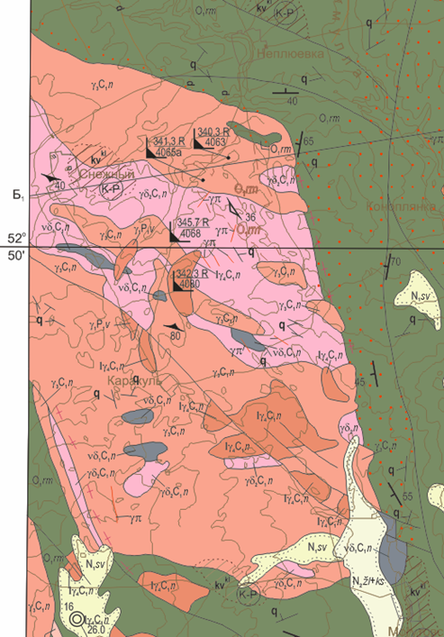
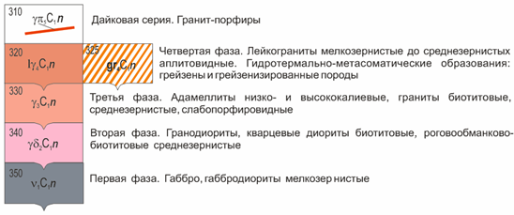
3. Сложные многофазные массивы
Раннекаменноугольный четырехфазный Неплюевский массив. Ю. Урал
Б
Обычно сложены породами от основных и средних до кислых нормального и субщелочного ряда
А
А
Б

Slide 26
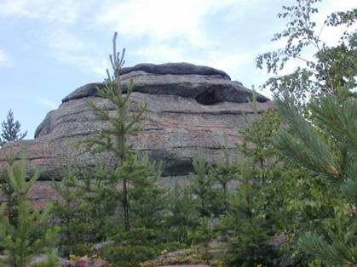
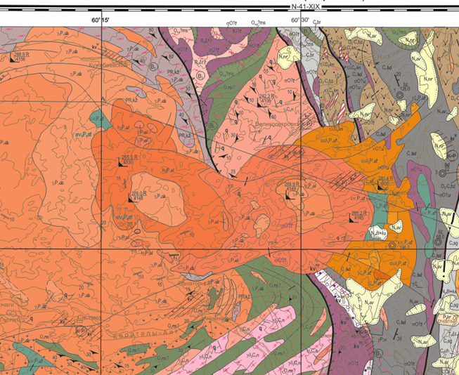
3. Сложные полихронные массивы (плутоны)
А
Б
Полихронный Джабыкский плутон. Диаметр до 40 км. Ю. Урал
А
Б

Slide 27
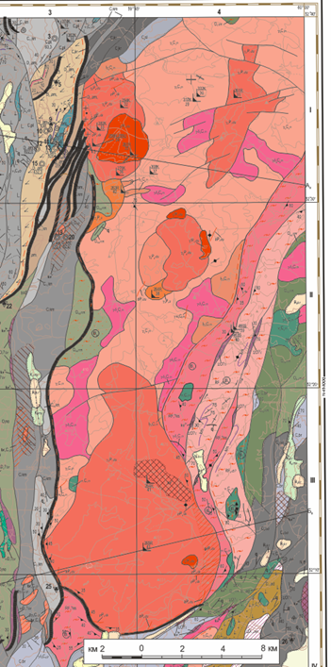
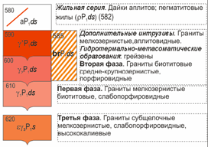
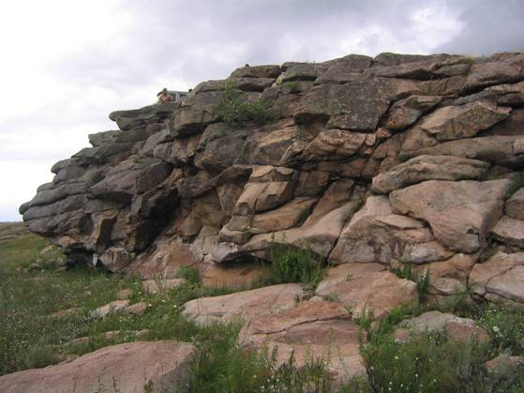
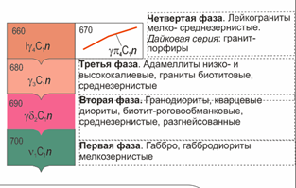
Полихронный Суундукский батолит (плутон). Ю. Урал.
Размеры 70×12 км, вертикальная мощность 6-8 км
А
джабыкско-санарский комплекс Р₁
Б
А
Б
степнинский комплекс Р₁
неплюевский комплекс С₁

Slide 28
Изучение керна плутонических пород требует высокой квалификации, терпения и внимательности!

Slide 29
Первичные ориентированные структуры в аллохтонных массивах гранитоидов
Первичные ориентированные структуры в интрузивных массивах объединяются термином "прототектоника". Под этим термином понимают структурные элементы, возникшие непосредственно при формировании массива, то есть до того, как они начали изменяться под воздействием внешних сил.
Первичные ориентированные структуры в плутонических массивах делятся на две большие группы:
1) прототектоника жидкой фазы,
2) прототектоника твердой фазы.
Прототектоника жидкой фазы – структурные элементы, обусловленные течением магмы непосредственно в процессе образования массива.
Прототектоника твердой фазы – структурные элементы, возникшие в отвердевшем массиве при его остывании.
Их формирование связано, главным образом, с контракцией,
то есть, с уменьшением объема вещества при остывании.

Slide 30
Прототектоника жидкой фазы
1, 2) линейные текстуры течения ("линейность") – ориентированное, параллельное расположение удлиненных элементов породы:
1 – столбчатых, игольчатых и 2 – удлиненно-таблитчатых (кристаллов амфибола, плагиоклаза, длинных ксенолитов), а также цепочек минералов;
3) параллельные текстуры течения – "послойное" чередование пород различного состава или полос, обогащенных каким-либо одним или несколькими минералами (кварцем, полевым шпатом) либо параллельное расположение уплощенных минералов (слюд и т.п.);
4) параллельно-линейные текстуры течения –параллельное расположение удлиненных и уплощенных элементов породы (удлиненно-таблитчатых кристаллов полевых шпатов, вытянутых плоских ксенолитов).
NB! В поперечном сечении ориентировка отсутствует!
NB! В "послойном" сечении ориентировка отсутствует!
NB! Ориентировка присутствует во всех сечениях!

Slide 31
Элементы залегания текстур прототектоники жидкой фазы
1, 2. Ориентировка линейных текстур течения определяется только азимутом и
углом падения линий течения.
3. Ориентировка плоско-параллельных текстур течения определяется только азимутом и углом падения поверхности течения.
4. Ориентировка параллельно-линейных текстур течения определяется двумя (!) элементами залегания:
– азимутом и углом падения поверхности течения,
– азимутом и углом падения линии течения, которая находится на поверхности течения.
NB! в общем случае направление простирания отсутствует!
NB! Направление течения отсутствует!
NB!
Эти элементы могут
не совпадать!
45
25
50
30
20

Slide 32
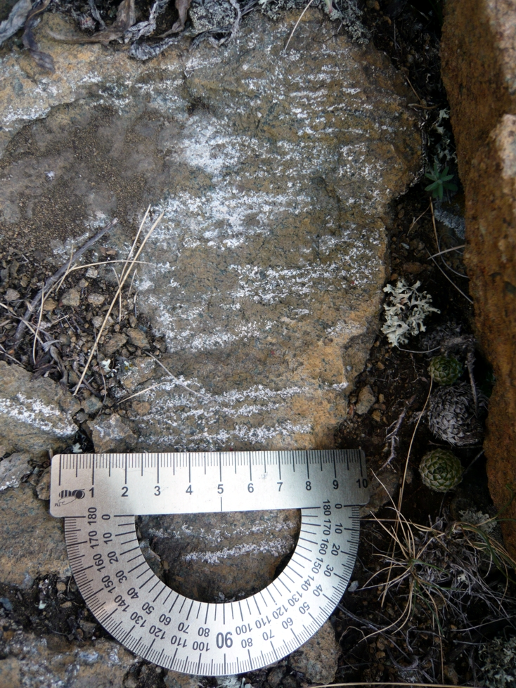
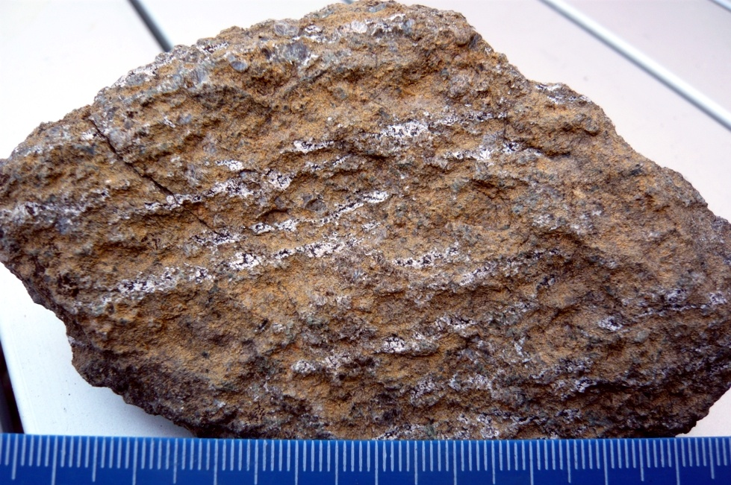
Линейность
Линейность течения, выраженная в ориентировке агрегатов хромшпинели и плагиоклаза
в плагиоклазовых лерцолитах. Массив Нурали.
Южный Урал (фото Д.А. Козыревой)

Slide 33
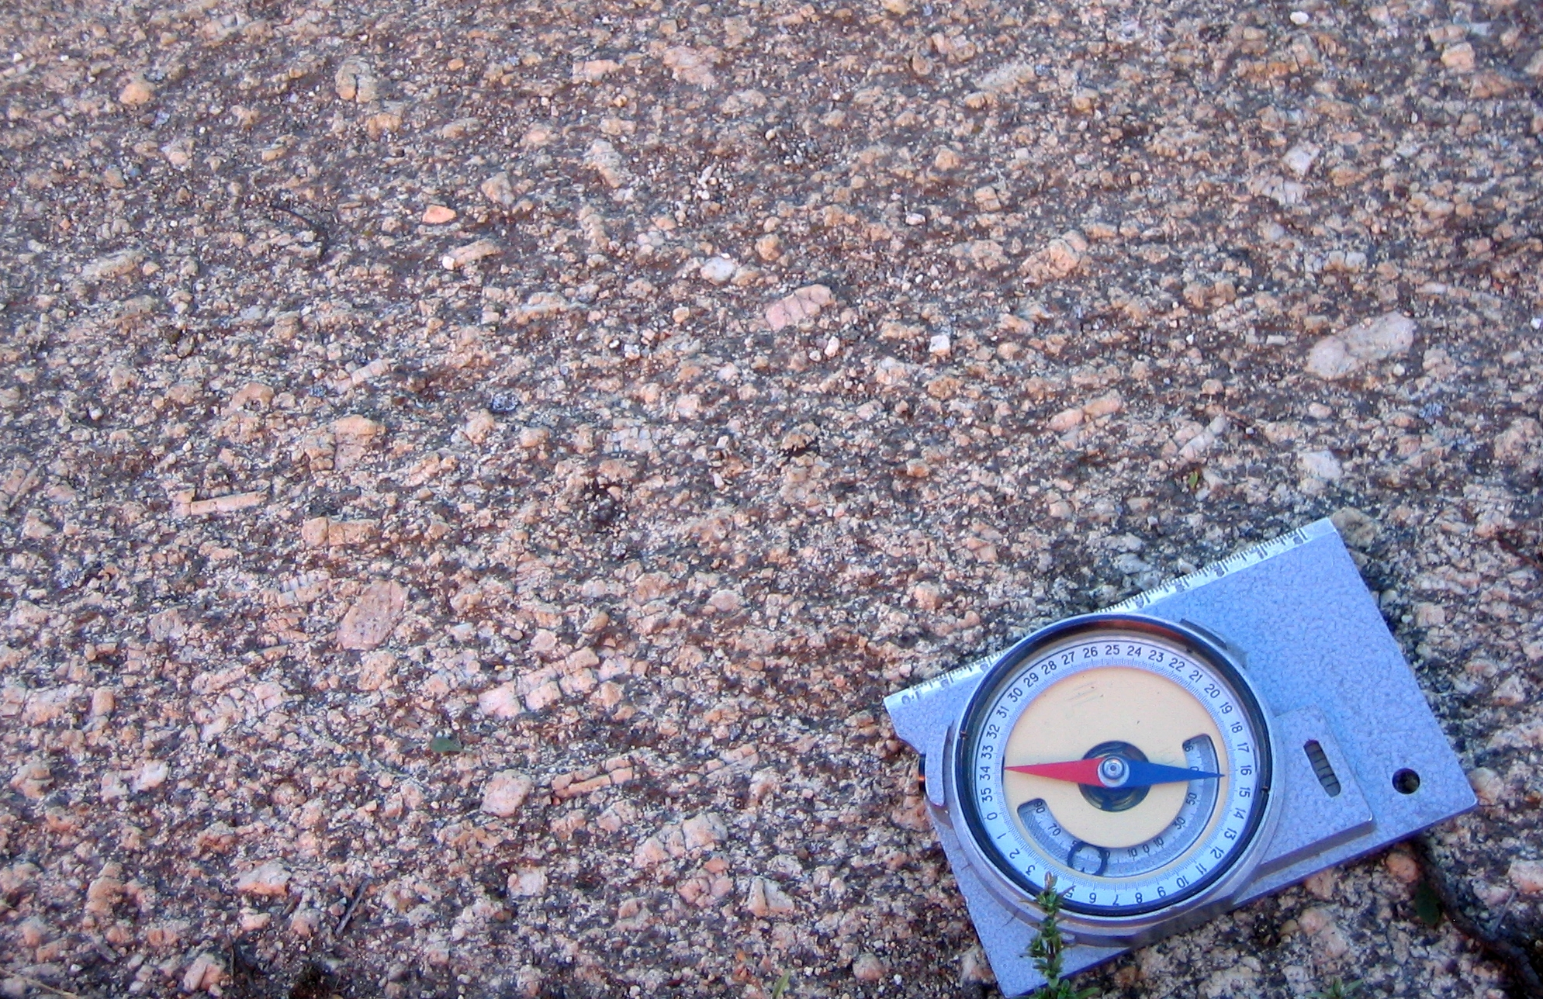
Параллельные текстуры течения в гранитах, выраженные в ориентировке фенокристаллов полевого шпата.
Суундукский массив. Южный Урал (фото Т.А. Осиповой)

Slide 34
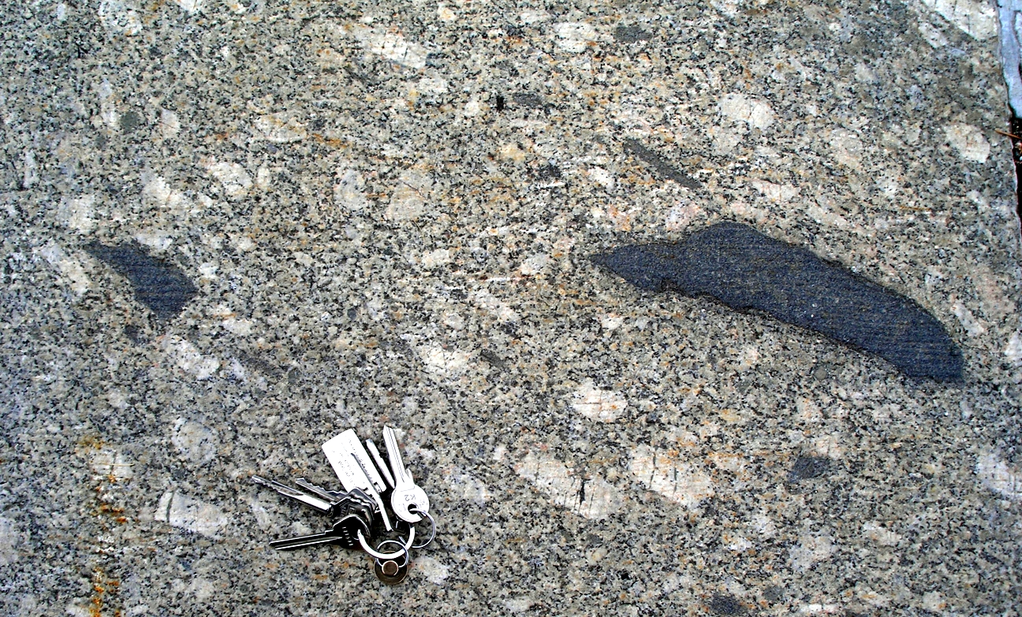
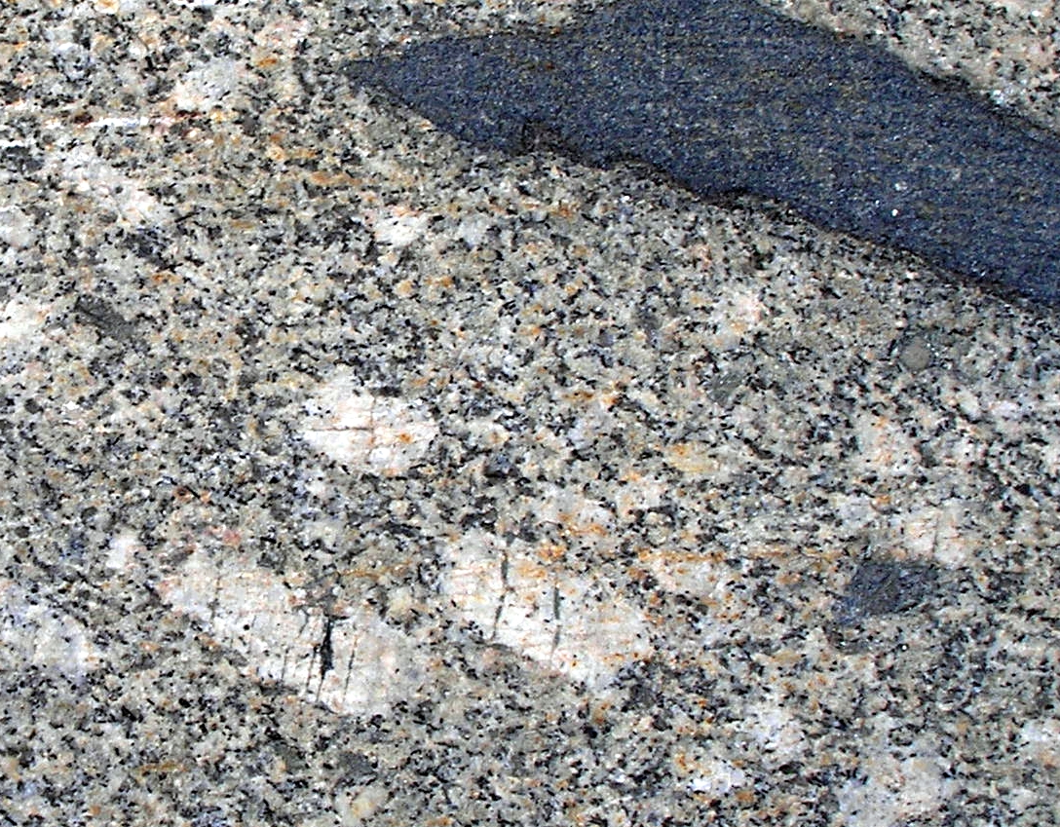
Параллельные текстуры течения в гранитах, выраженные в ориентировке фенокристаллов полевого шпата и ксенолитов габбро. Облицовка подъезда Главного Здания МГУ.

Slide 35
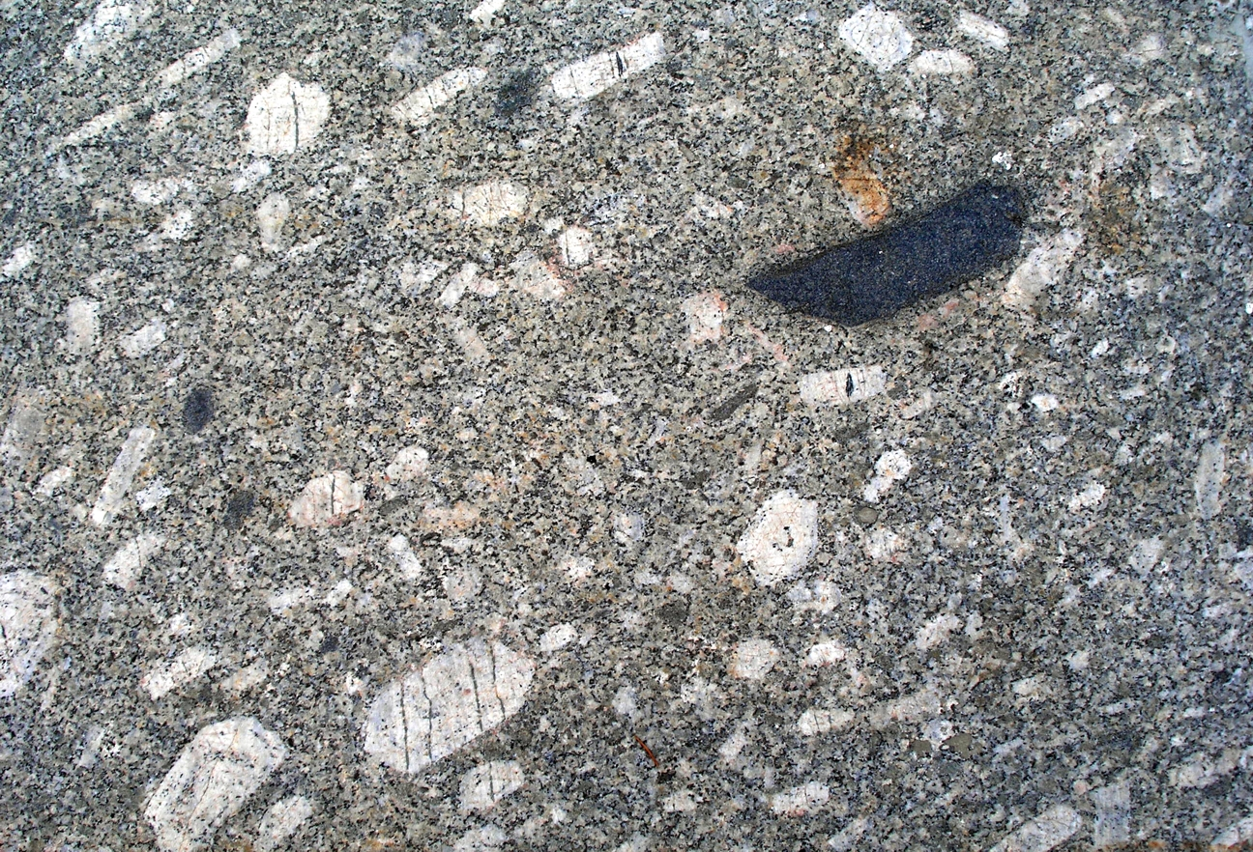
Параллельные текстуры течения в гранитах, выраженные в
ориентировке фенокристаллов полевого шпата и ксенолитов габбро.
Облицовка подъезда Главного Здания МГУ.

Slide 36
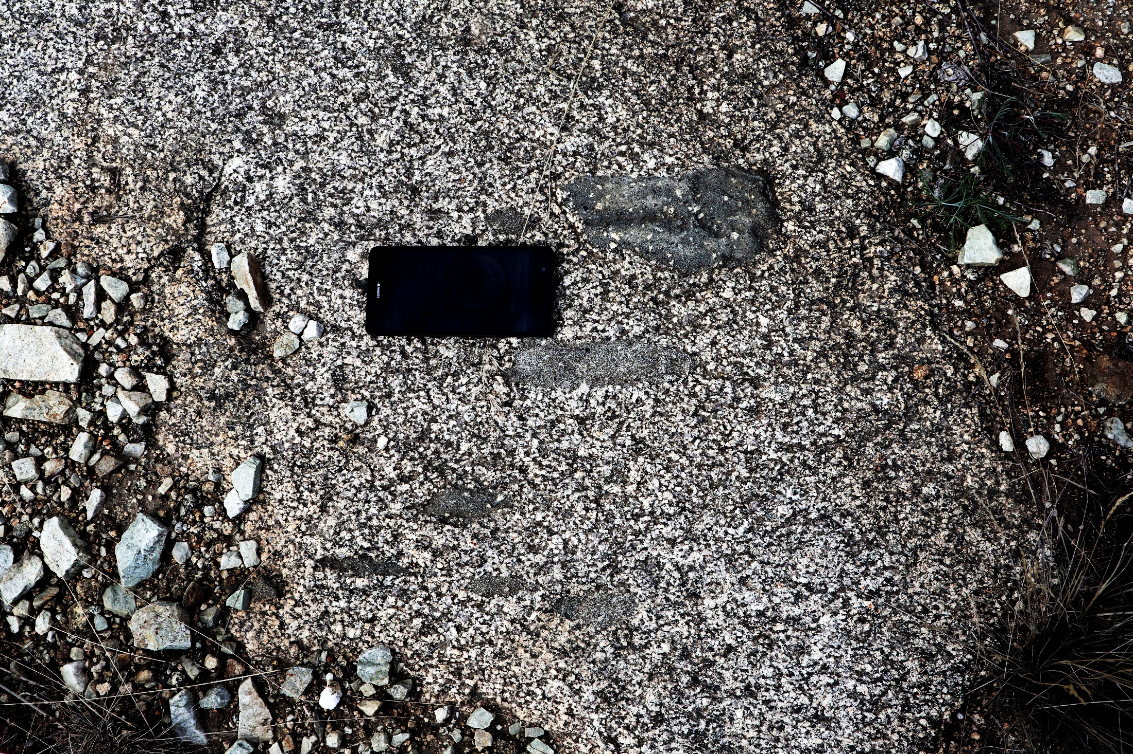
Линейность, выраженная расположением ксенолитов габбро в гранодиоритах Неплюевского массива

Slide 37
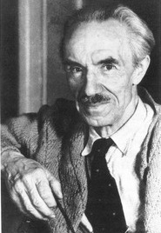
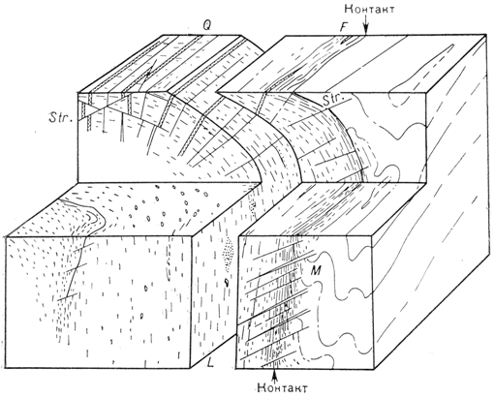
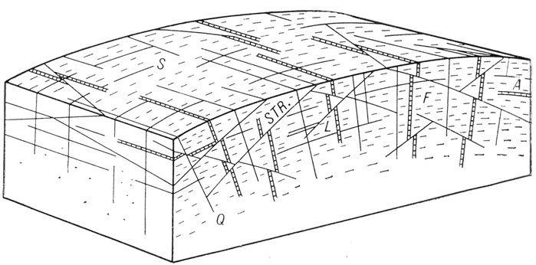
Прототектоника твердой фазы
Поперечные трещины (Q) – ориентированы
перпендикулярно линейности (F), обычно залегают круто.
Продольные трещины (S) – ориентированы
параллельно линейности (F), обычно залегают круто.
"Пластовые" трещины (L) – ориентированы
параллельно поверхностям течения, ортогонально к
поперечным и продольным, то есть, обычно залегают полого.
Диагональные трещины (Str) – ориентированы
косо к линейности (F), обычно это
сколы, залегают наклонно.
Ганс Клоос (1885–1951)
Контакт
Q
F
Краевые трещины (М) – иногда появляются в эндоконтактах массива, располагаются под углом к линейности и падают (∠20-40°) вглубь массива.
Str
S
Str
F
Str
M
Главные системы трещин в батолите, по Г. Клоосу
Q
Контакт

Slide 38
Выраженность различных типов трещин
Поперечные трещины (Q) – выглядят как трещины отрыва, в них обычно и переходят (прямые, с шероховатыми, неровными поверхностями). Часто вмещают кварцевые жилы, дайки аплитов, пегматитов и т.д.
Продольные трещины (S) – обычно менее выражены, короче поперечных, часто бывают минерализованы.
Пластовые трещины (L) – хорошо выражены в апикальных частях массивов, где располагаются конформно контактам плутона. Часто вмещают пологие дайки аплитов, обычно по ним формируется матрацевидная отдельность.
NB! На эродированных и деформированных массивах
L-трещины бывают более крутыми!
Диагональные трещины (Str) – появляются не всегда, часто по ним развиваются маломощные зоны рассланцевания и зеркала скольжения.
Краевые трещины (М) – иногда появляются в эндоконтактах массива, располагаются под углом к линейности и падают (∠20-40°) вглубь массива. Они вмещают дайковые серии 2 этапа.
NB! Не совсем понятно, можно ли вообще относить диагональные и краевые трещины к прототектоническим.

Slide 39
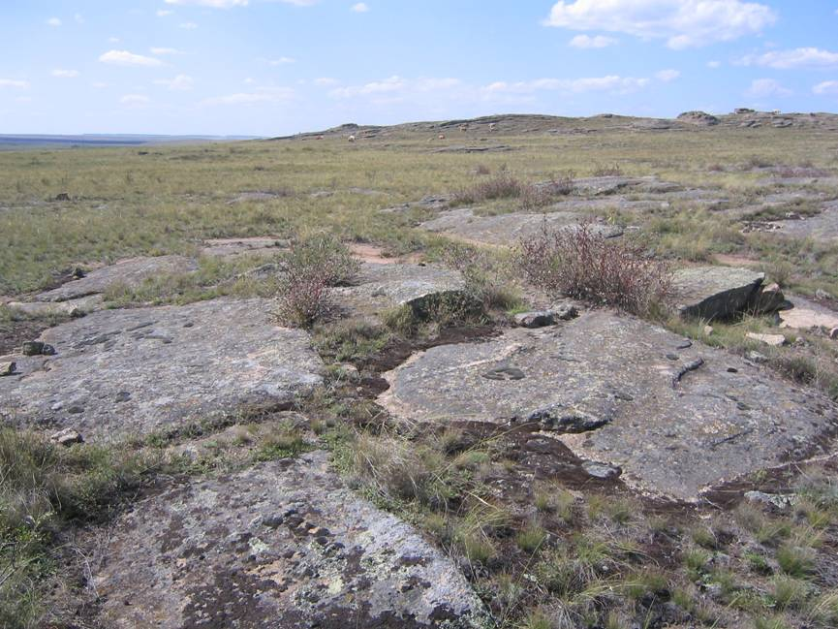
S- и Q-трещины в биотитовых гранитах. Суундукский массив. Южный Урал (фото Т.А. Осиповой)
Q
S
S
Q
Дайка
Линейность

Slide 40
S- и Q-трещины в щелочных гранитах. Чекинский массив. Южный Урал
S
Q
Q
S
Q
Q
S
S
Линейность

Slide 41
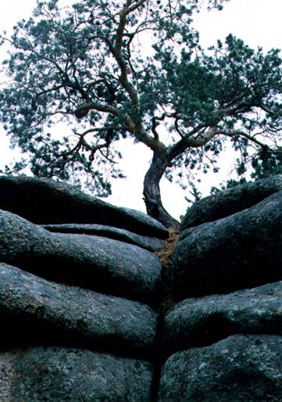
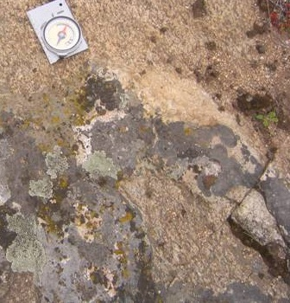
Линейность и трещины Q и S
в биотитовых гранитах. Суундукский массив. Южный Урал
Q
L- и Q-трещины в гранитах. Степнинский массив. Южный Урал
S

Slide 42
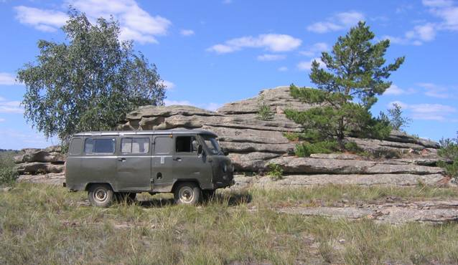
L-трещины в лейкогранитах. Ольховский массив.
Южный Урал
L-трещины в лейкогранитах. Суундукский плутон. Южный
Урал (фото Т.А. Осиповой)

Slide 43
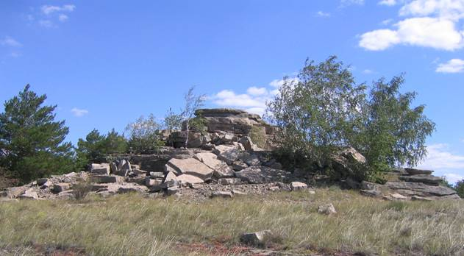
L-трещины в гранитах. Суундукский массив. Южный Урал (фото Т.А. Осиповой)
L-трещины в лейкогранитах. Степнинский плутон.
Южный Урал
Notes:
Доделать раздел: "Определение возраста интрузивов"

Slide 44
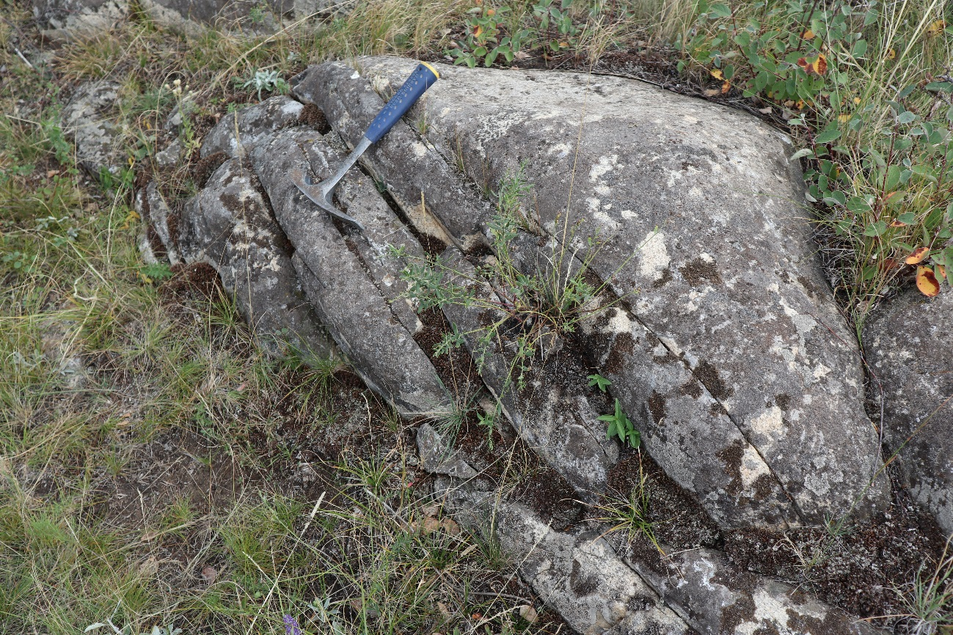
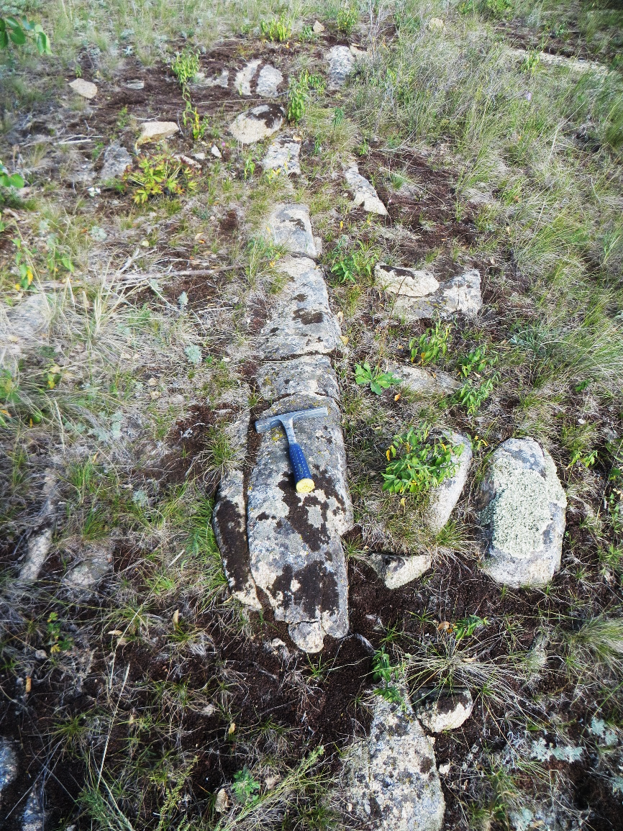
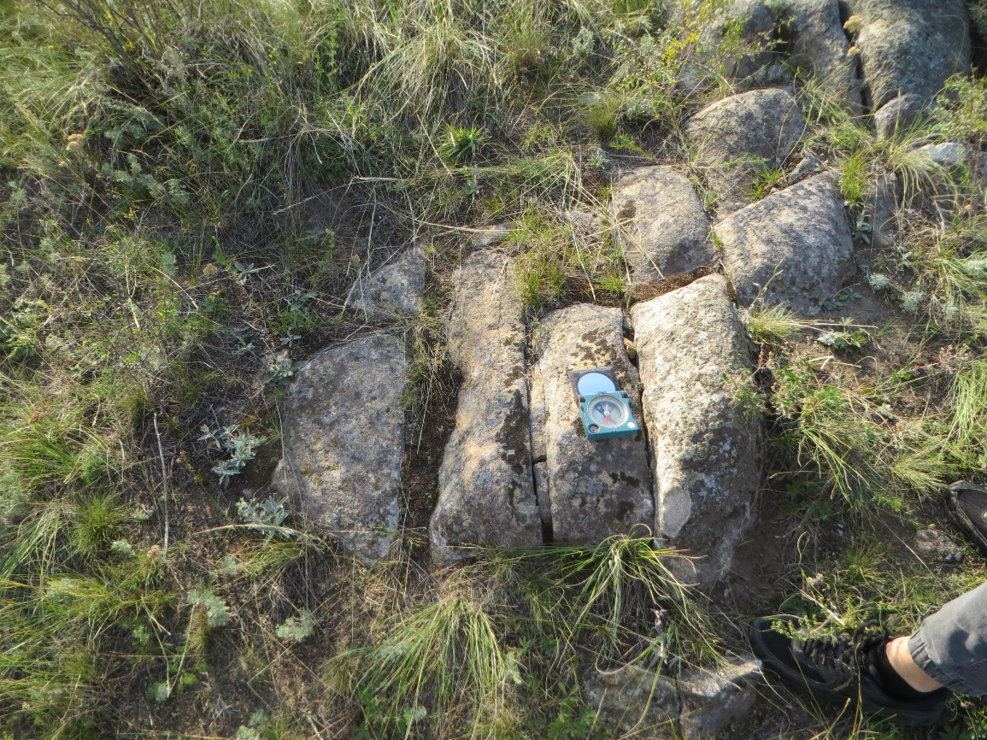
S-трещины в гранитах. Неплюевский массив. Южный Урал
S и Q-трещины в гранитах. Неплюевский массив. Южный Урал
Notes:
Доделать раздел: "Определение возраста интрузивов"

Slide 45
L-трещины в лейкогранитах. Суундукский массив. Южный Урал (фото Т.А. Осиповой)
Прототектонические трещины формируются на протяжении всего времени остывания плутона, иногда пересекая и дайки первого этапа

Slide 46
← Тест №1
Как расположена линейность?
Система вертикальных меридиональных Q-трещин в массиве гранитов Ортау.
Центральный Казахстан.
Тест №2 →
Линейность вертикальна!
Какие это трещины?
Система радиальных и концентрических трещин в массиве аляскитов Майтас. Центральный Казахстан.
Notes:
Заменить бы Майтас на полный снимок!

